Slide 1
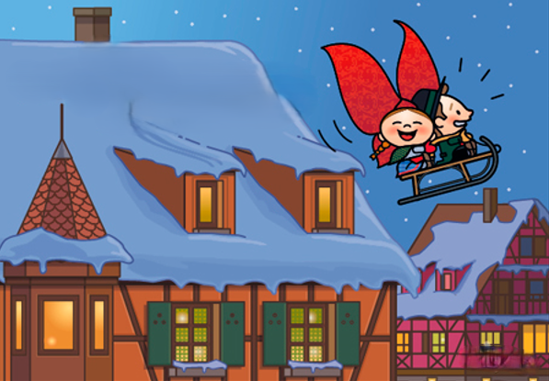



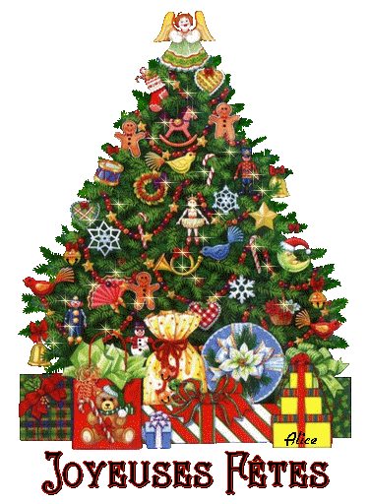
Noël n’est pas un jour ni une saison,
c’est un état d’esprit.
Calvin Coolidge
L’instant
4
Photos prises par différents
touristes en Alsace
à noël
pour le plaisir du partage
balade
des touristes
en alsace
NOËL
La magie de Noël

Slide 2
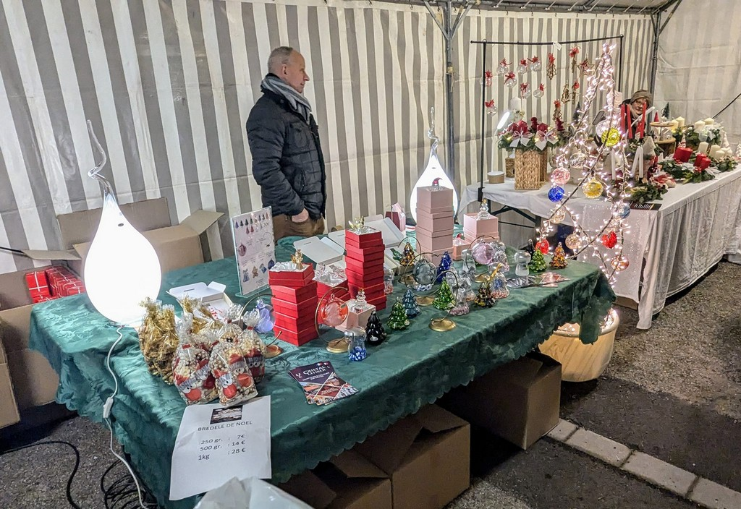

Slide 3
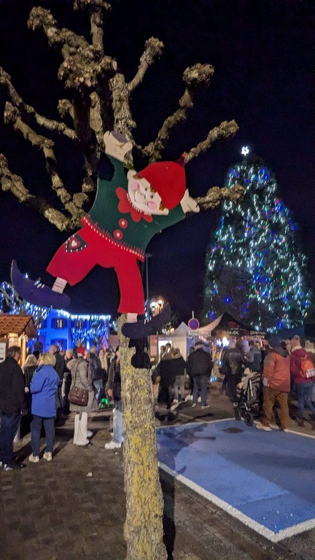
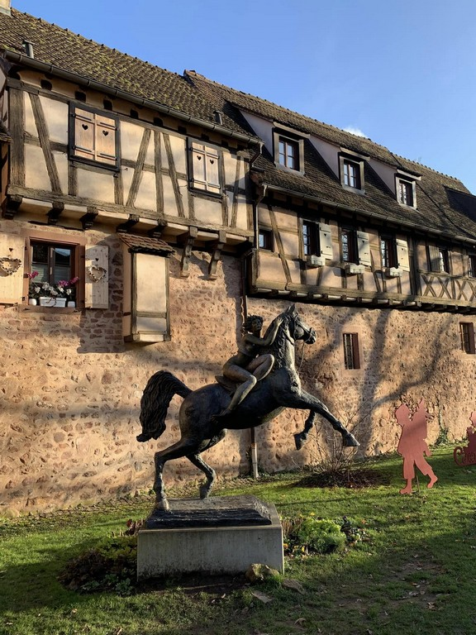

Slide 4
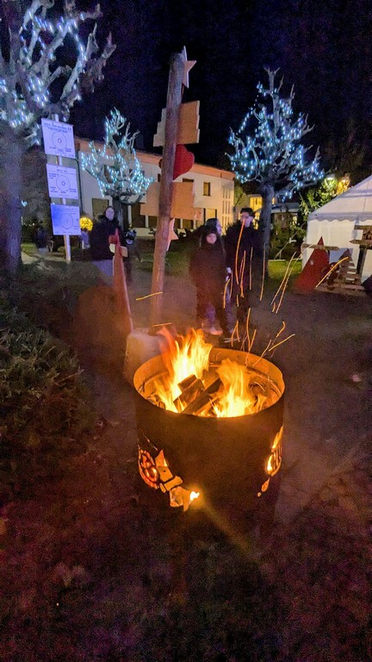
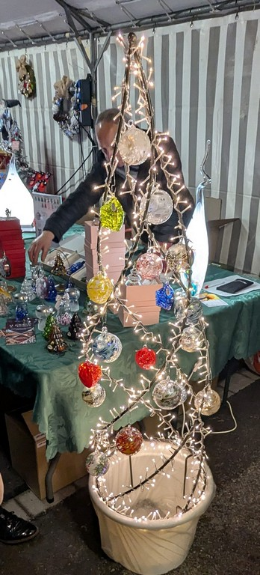
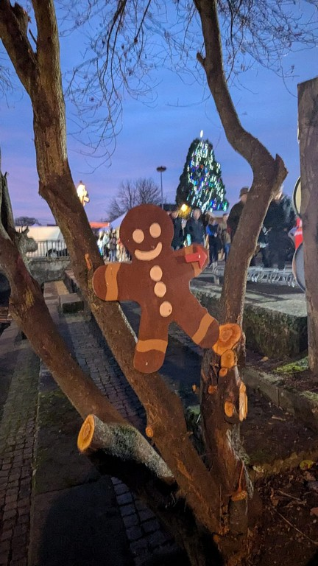

Slide 5
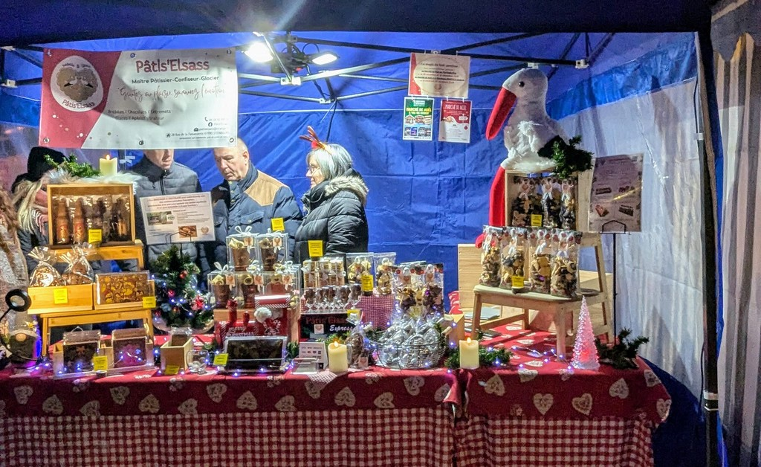

Slide 6
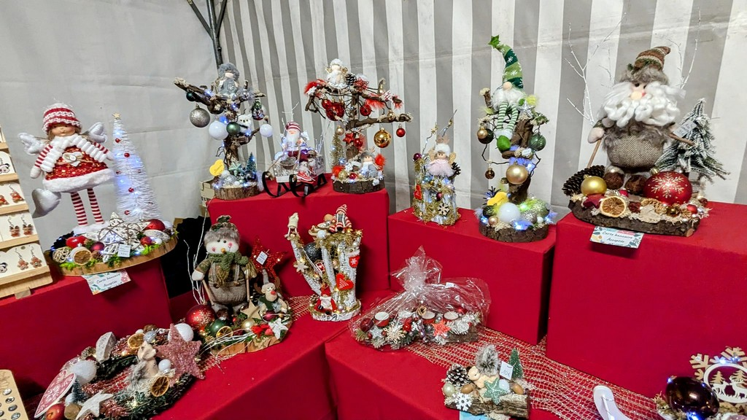

Slide 7
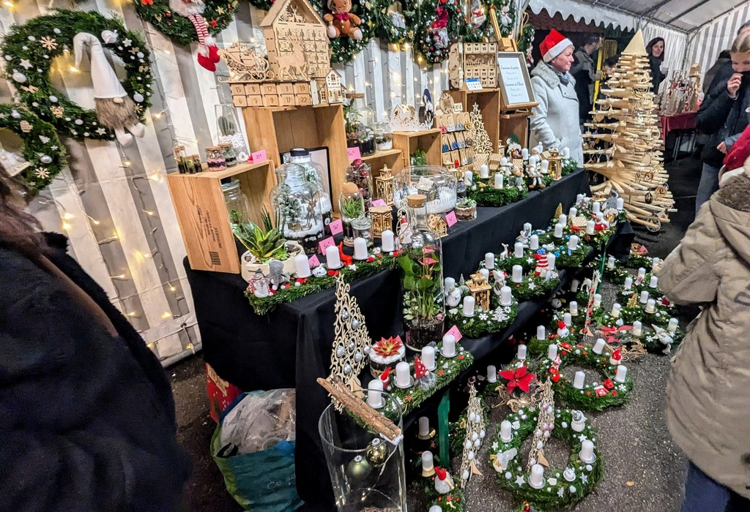

Slide 8
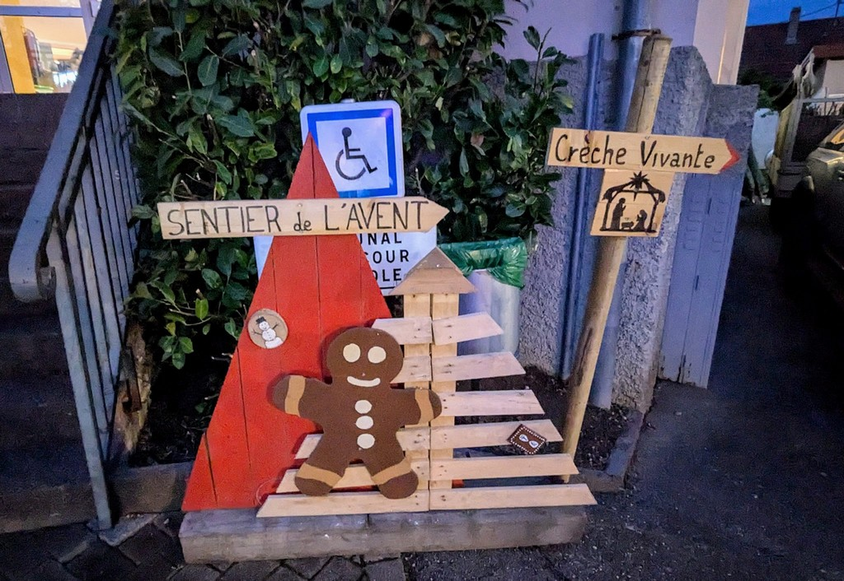

Slide 9
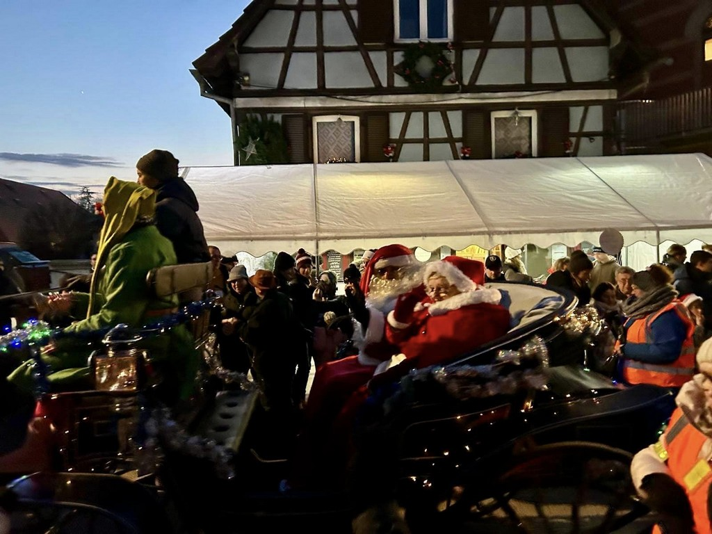

Slide 10
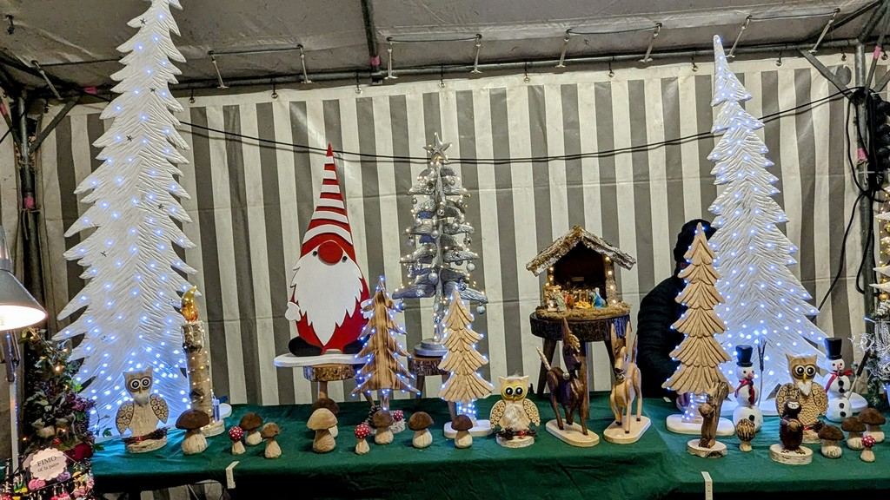

Slide 11
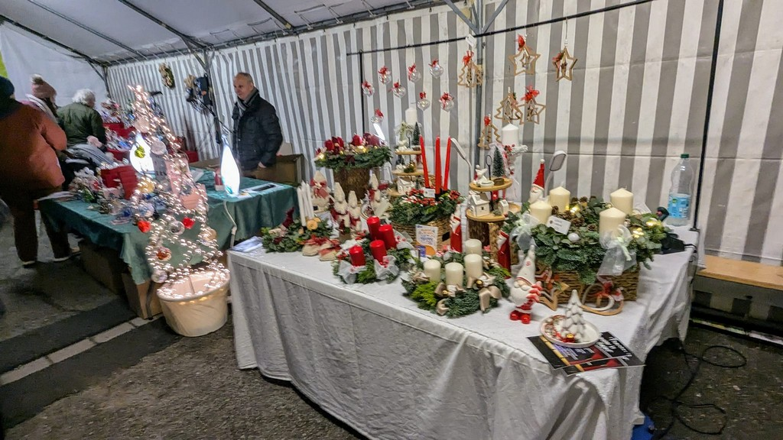

Slide 12
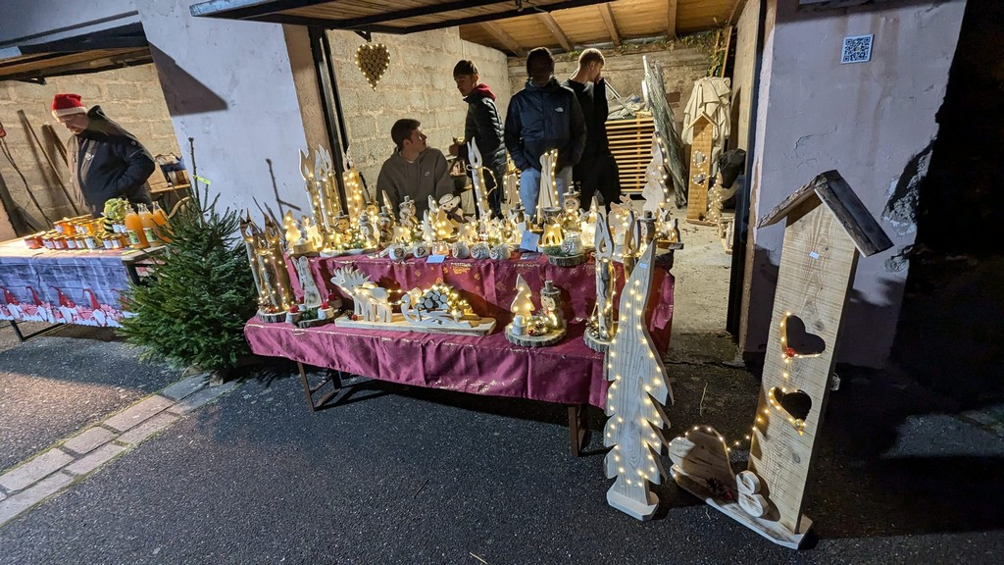

Slide 13
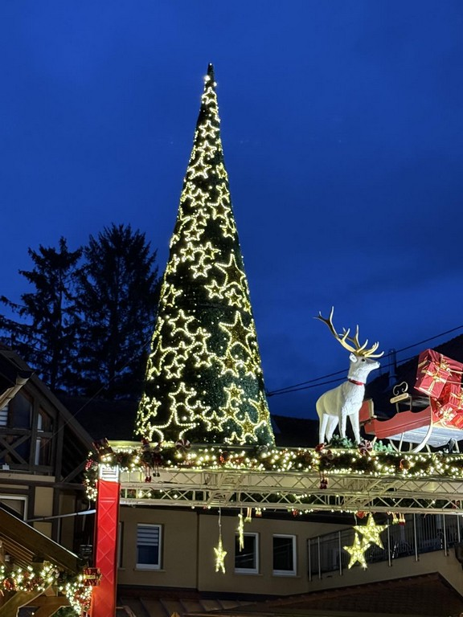
Gertwiller

Slide 14
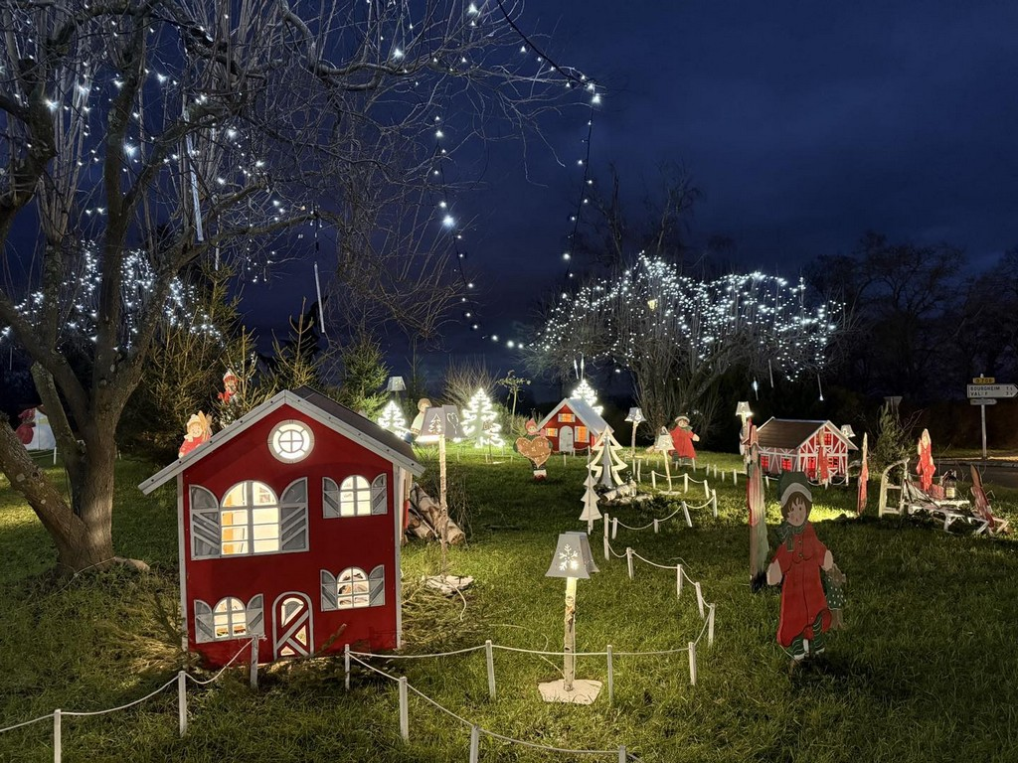
Gertwiller

Slide 15
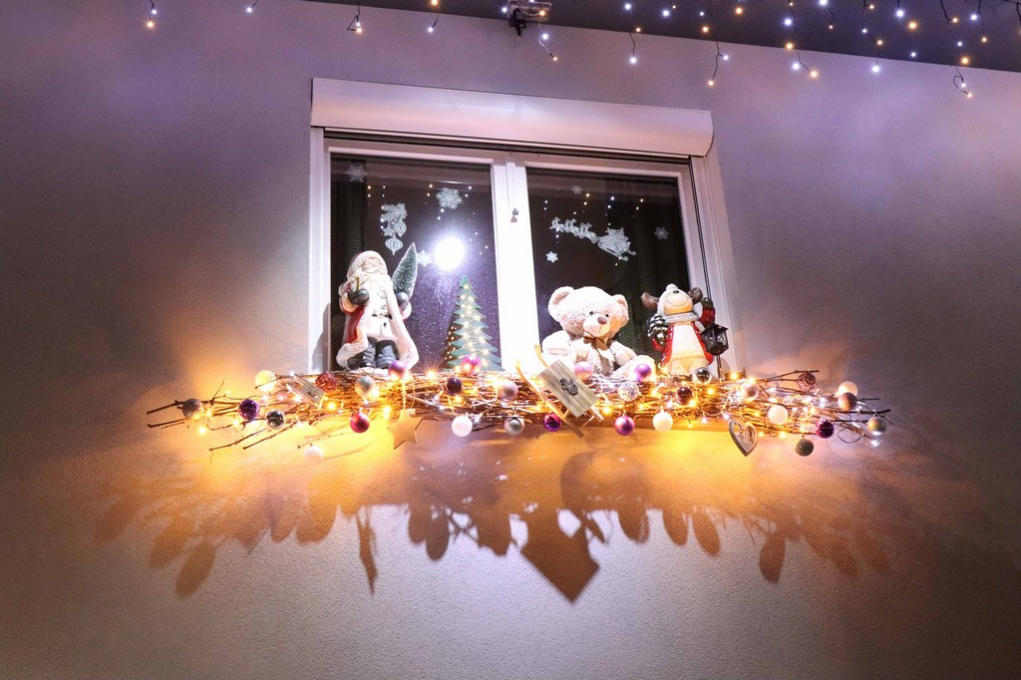
Kertzfeld

Slide 16
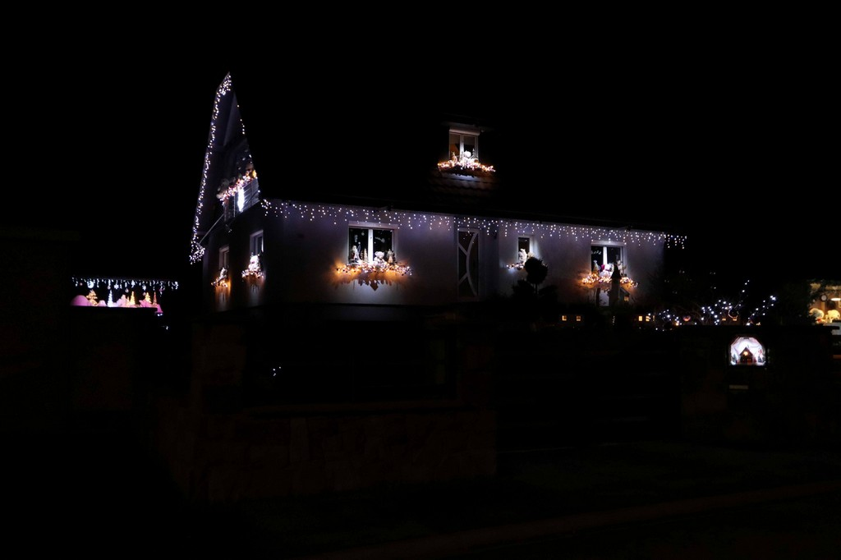
Kertzfeld

Slide 17
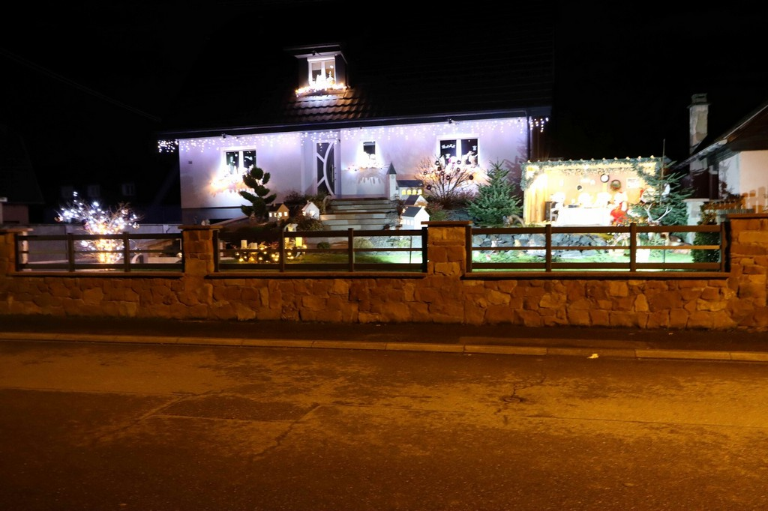
Kertzfeld

Slide 18
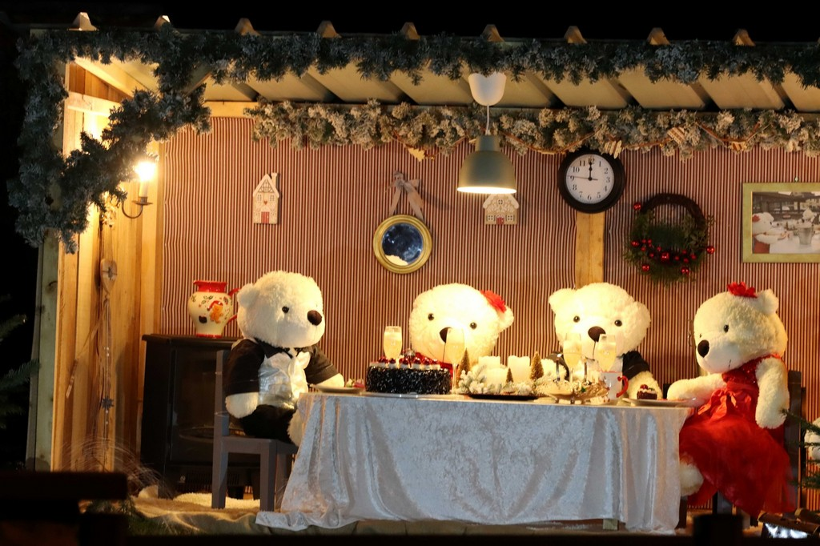
Kertzfeld

Slide 19
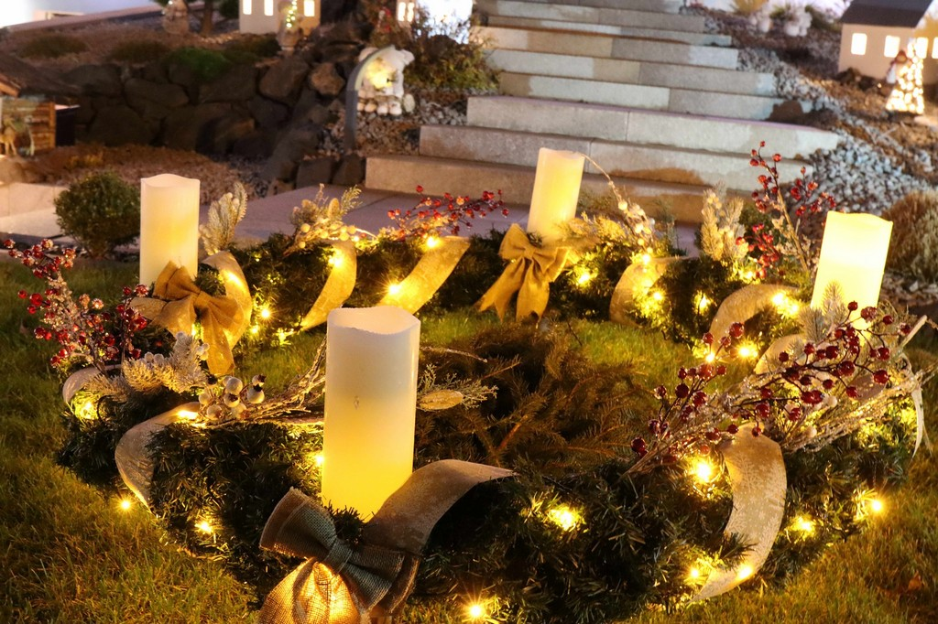
Kertzfeld

Slide 20
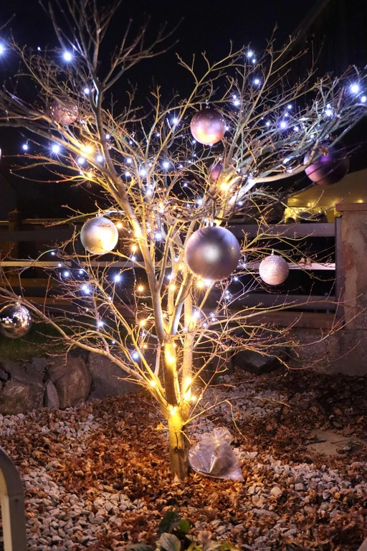
Kertzfeld

Slide 21
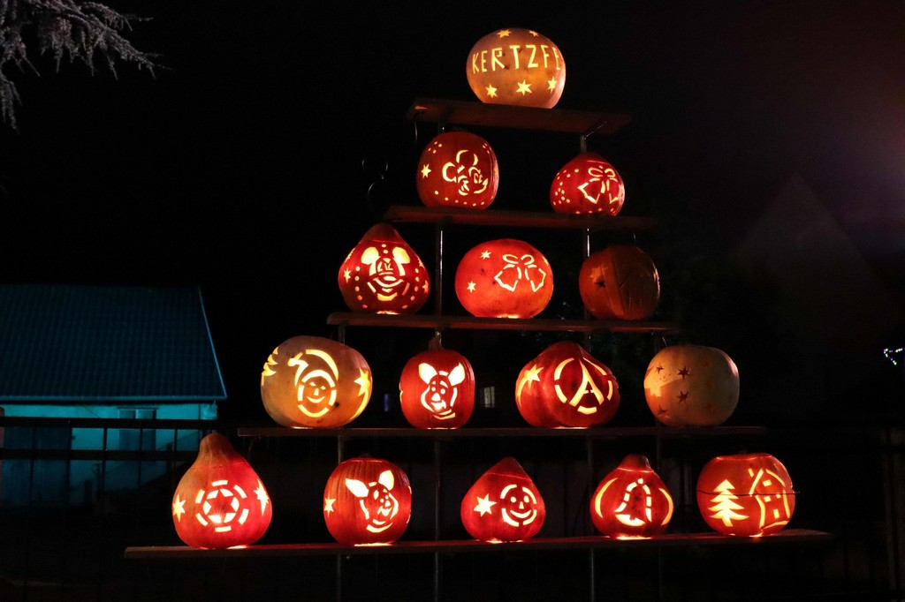
Kertzfeld

Slide 22
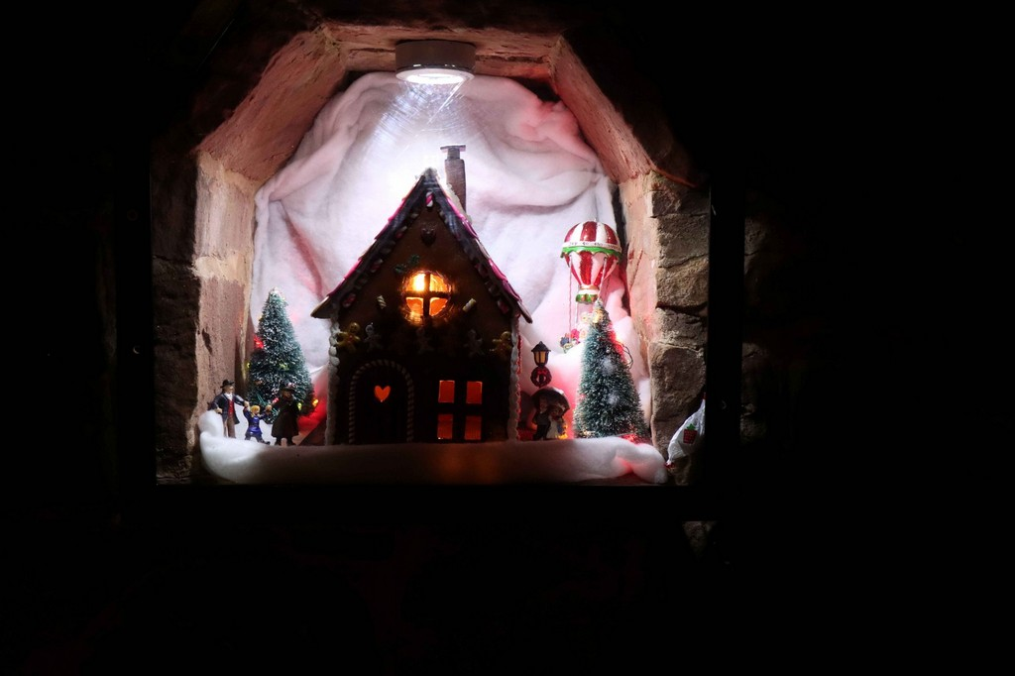
Kertzfeld

Slide 23
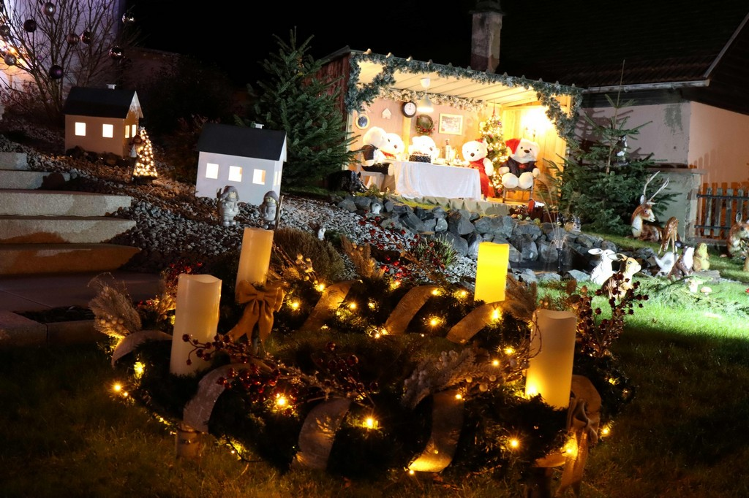
Kertzfeld

Slide 24
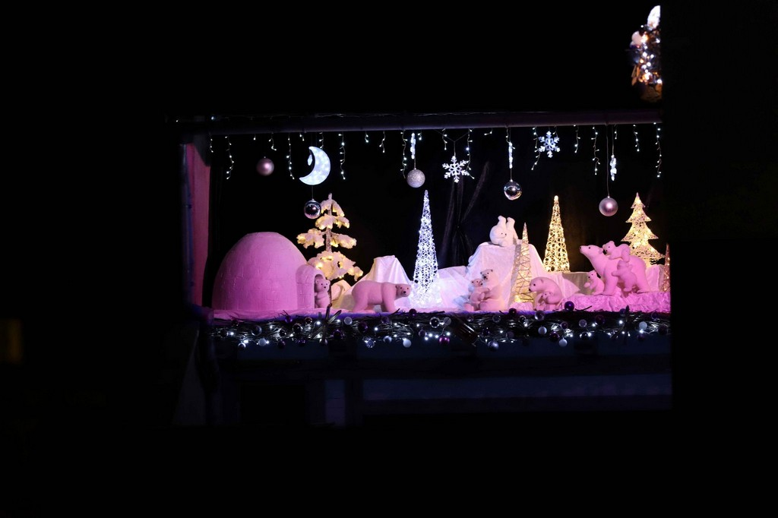
Kertzfeld

Slide 25
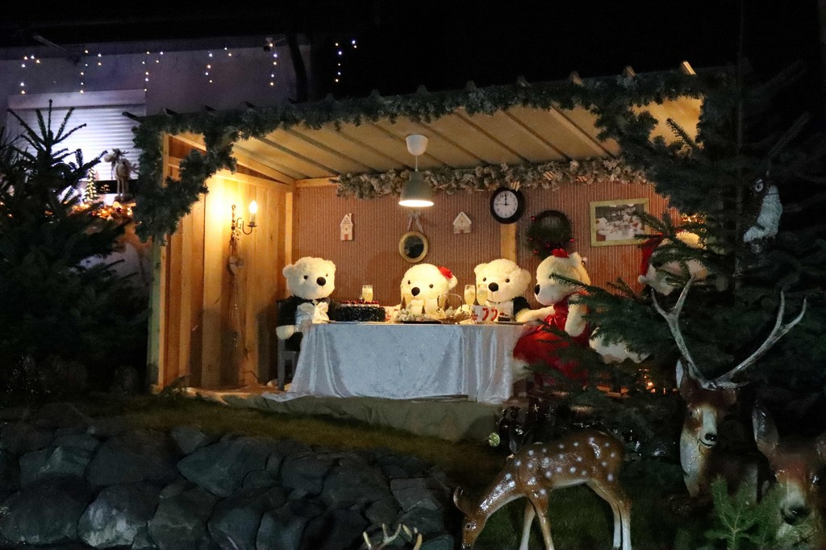
Kertzfeld

Slide 26
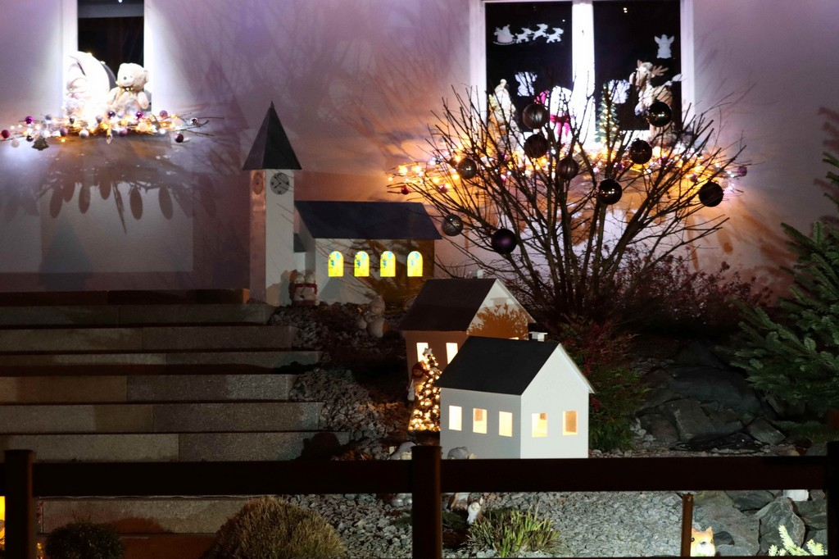
Kertzfeld

Slide 27
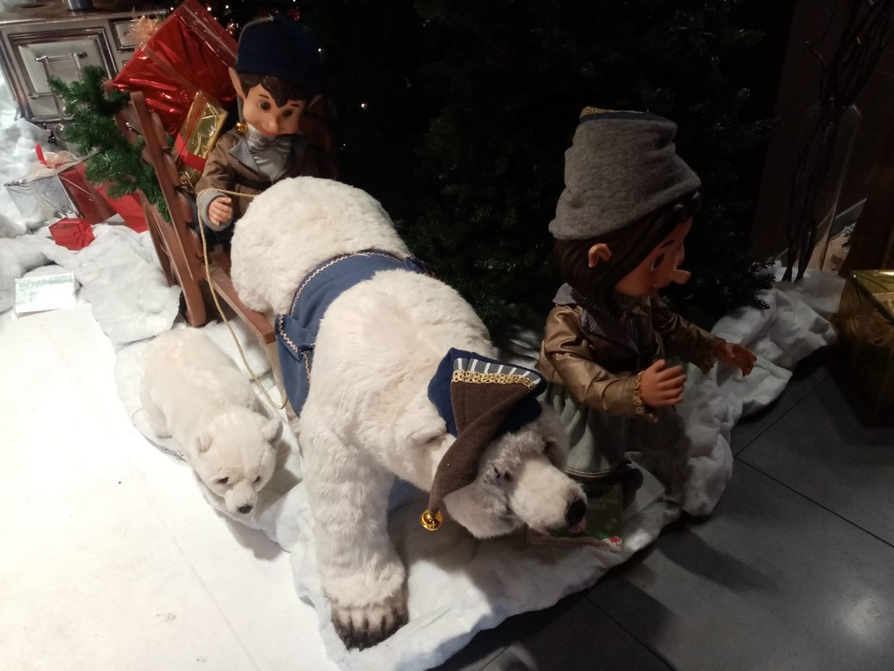
La Chocolaterie Bockel Saverne

Slide 28
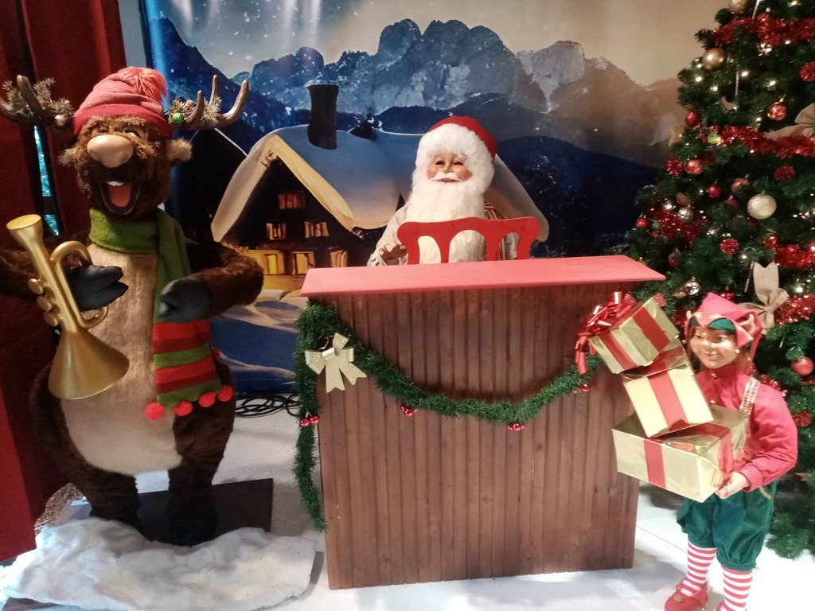
La Chocolaterie Bockel Saverne

Slide 29
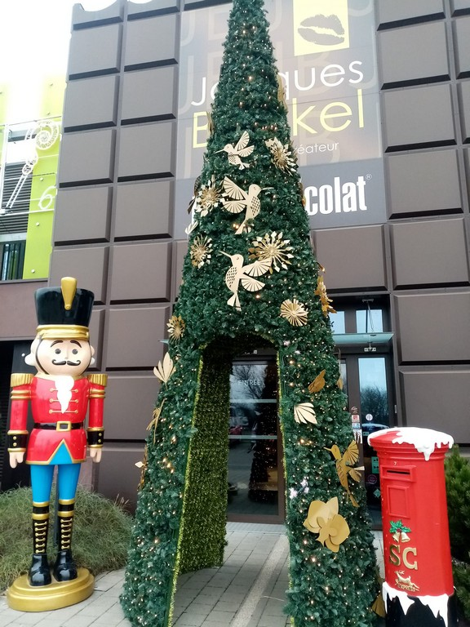
La Chocolaterie Bockel
Saverne

Slide 30
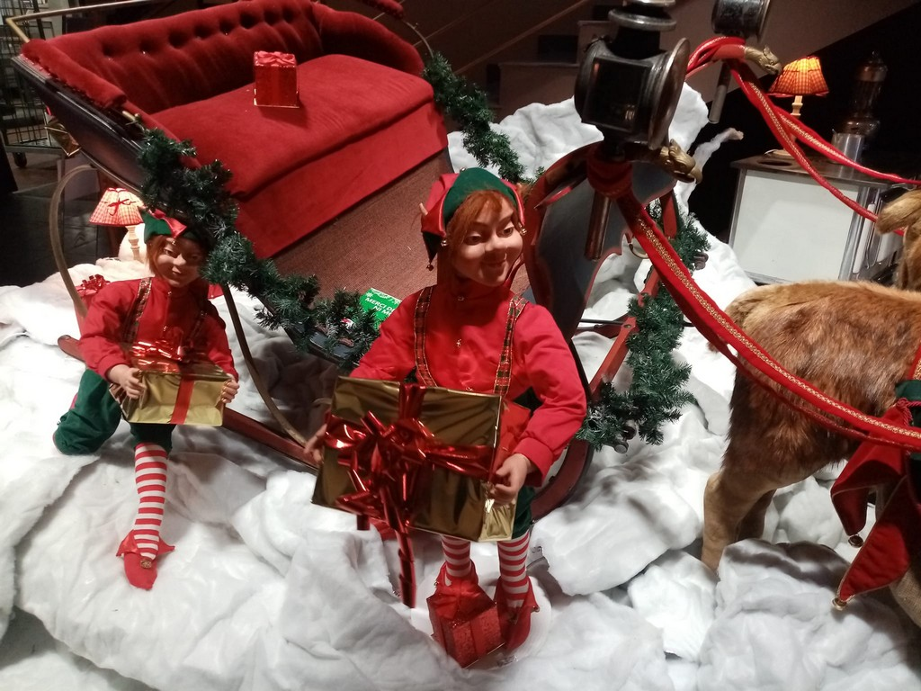
La Chocolaterie Bockel Saverne

Slide 31
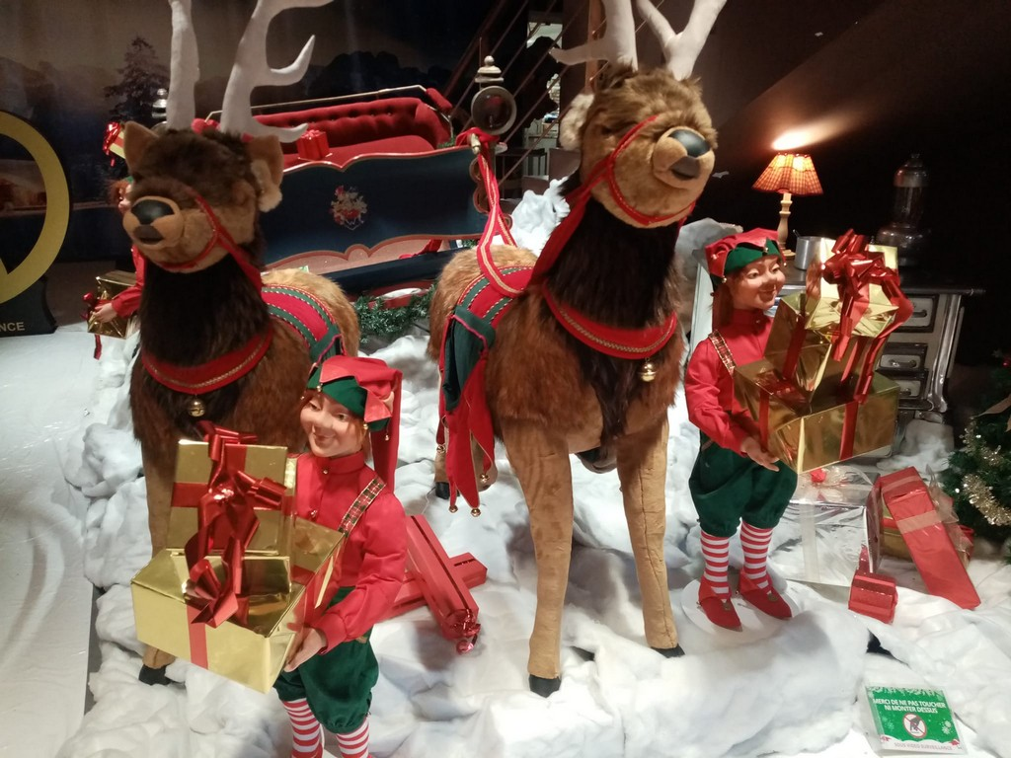
La Chocolaterie Bockel Saverne

Slide 32
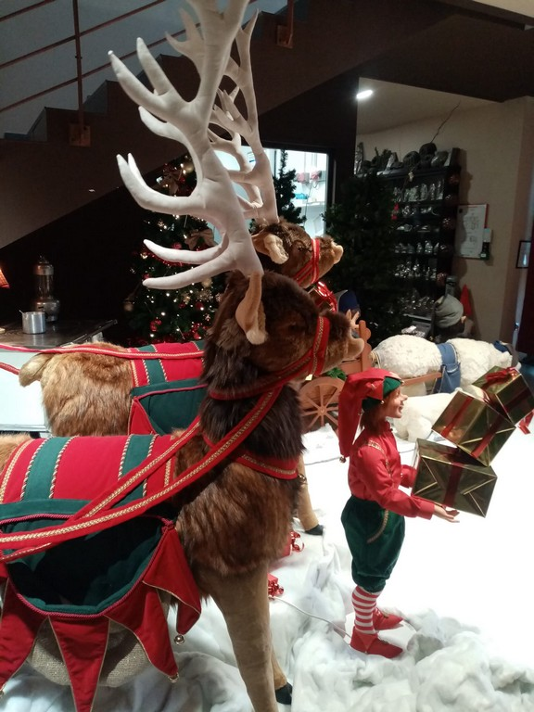
La Chocolaterie Bockel Saverne

Slide 33
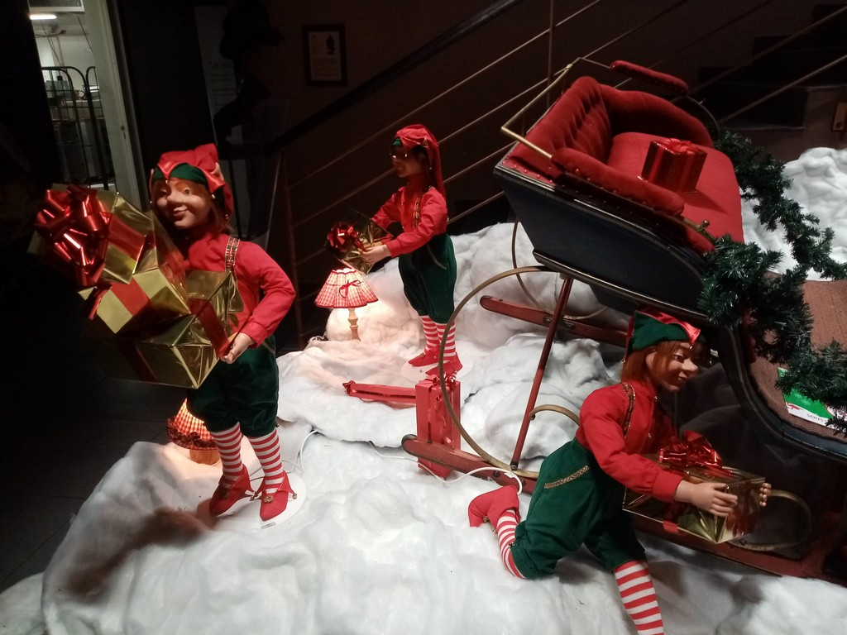
La Chocolaterie Bockel Saverne

Slide 34
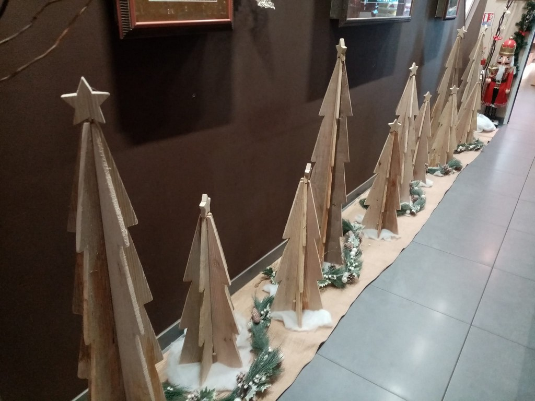
La Chocolaterie Bockel Saverne

Slide 35
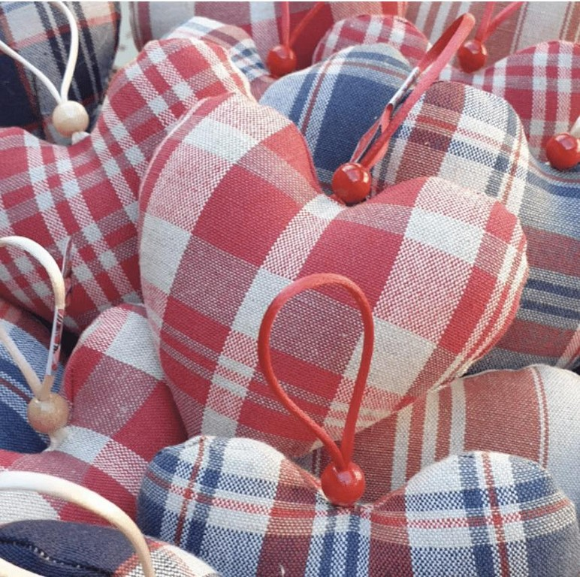
Le tissu Kelsch

Slide 36
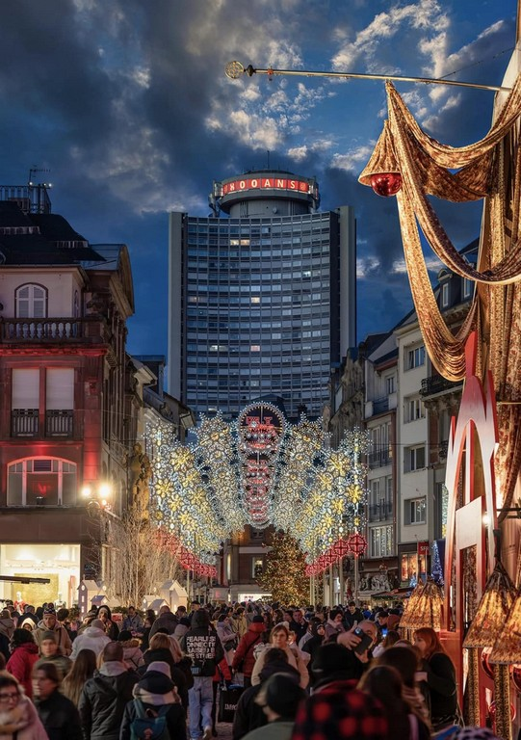
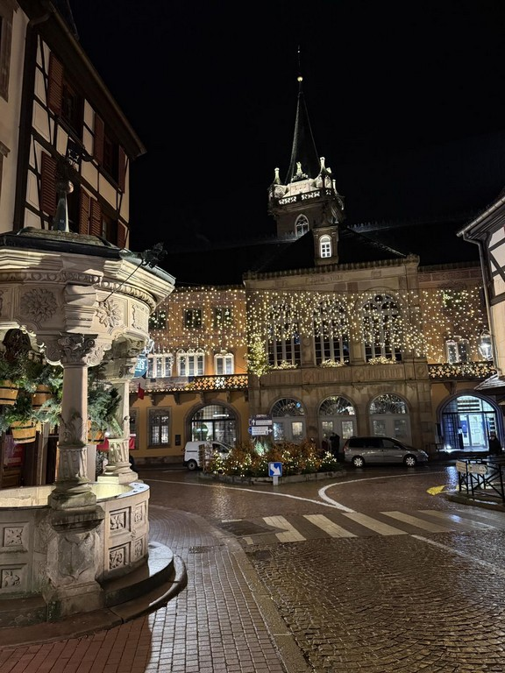
Mulhouse
Obernai

Slide 37
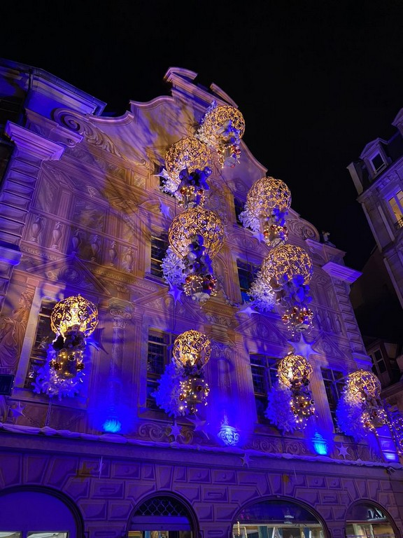
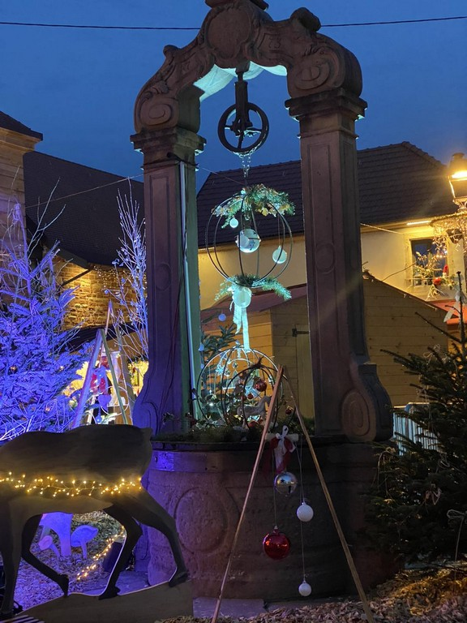
Pâtisserie Christian à Strasbourg
Sainte Croix
en plaine

Slide 38
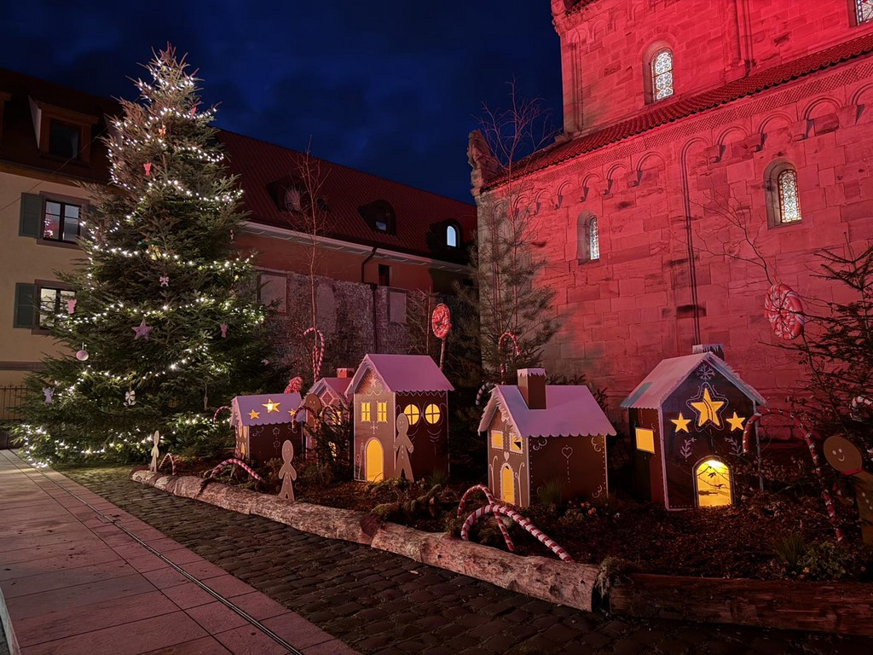
Rosheim

Slide 39
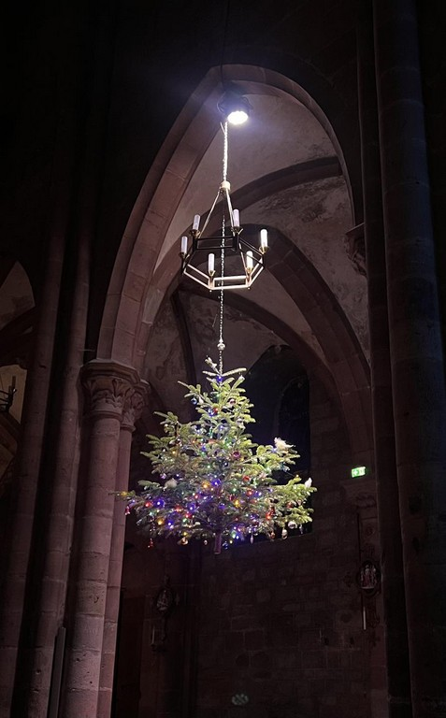
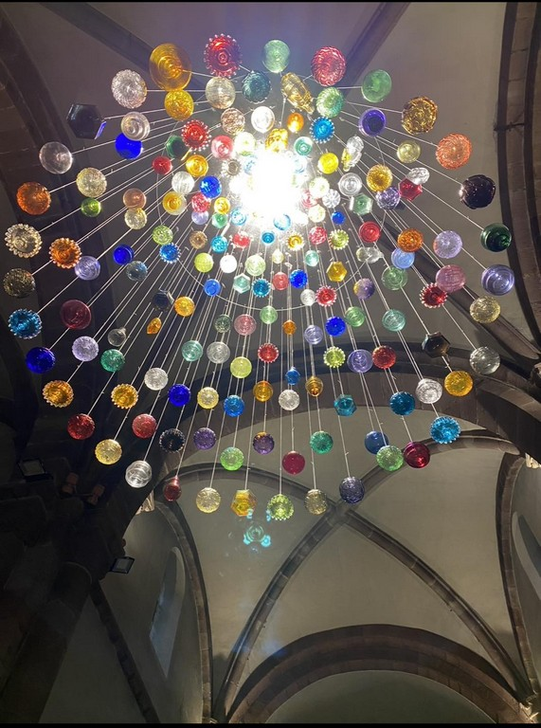
Sélestat
Sélestat

Slide 40
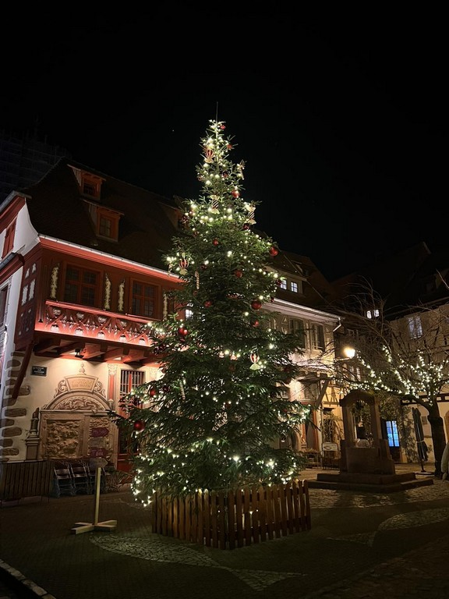
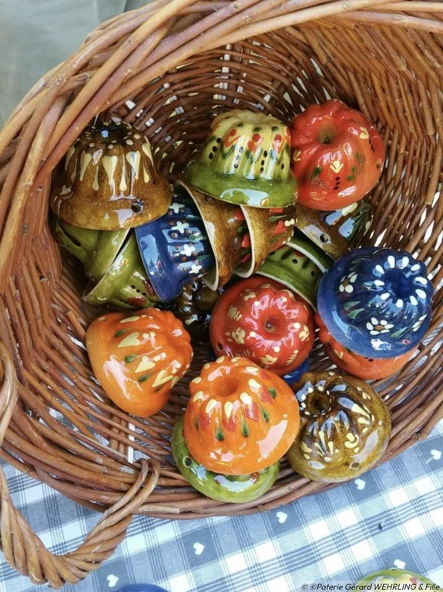
Sélestat
Soufflenheim

Slide 41
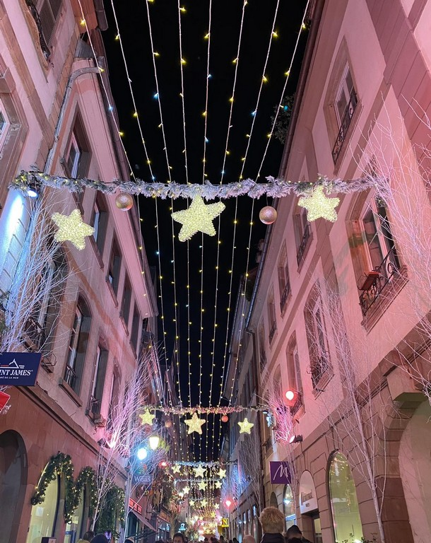
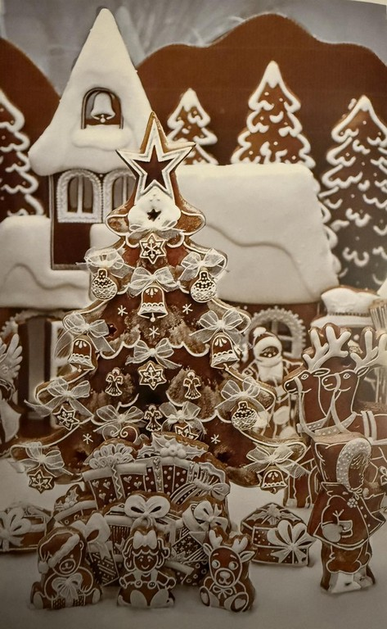
Village en pain d’épices
Strasbourg

Slide 42


Traditionnelle Couronne de l’Avent
Vin chaud aux épices

Slide 43





Musique de noël
Création
2310
Internet
13.12.2024

